Slide 1
Наша группа

Slide 2
Наш девиз

Slide 3
Образовательно-развивающая среда группы

Slide 4
Образовательно-развивающая среда группы

Slide 5
Образовательно-развивающая среда группы

Slide 6
Образовательно-развивающая среда группы

Slide 7
Образовательно-развивающая среда группы

Slide 8
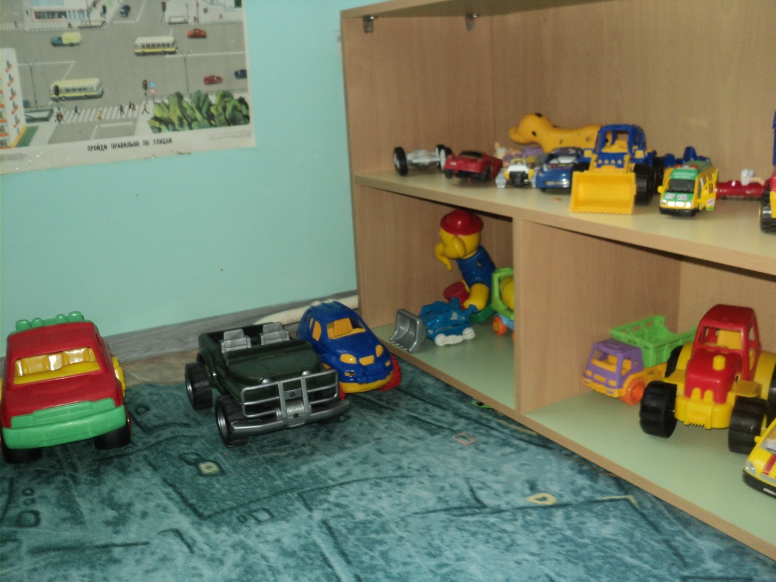
Образовательно-развивающая среда группы

Slide 9
Образовательно-развивающая среда группы

Slide 10
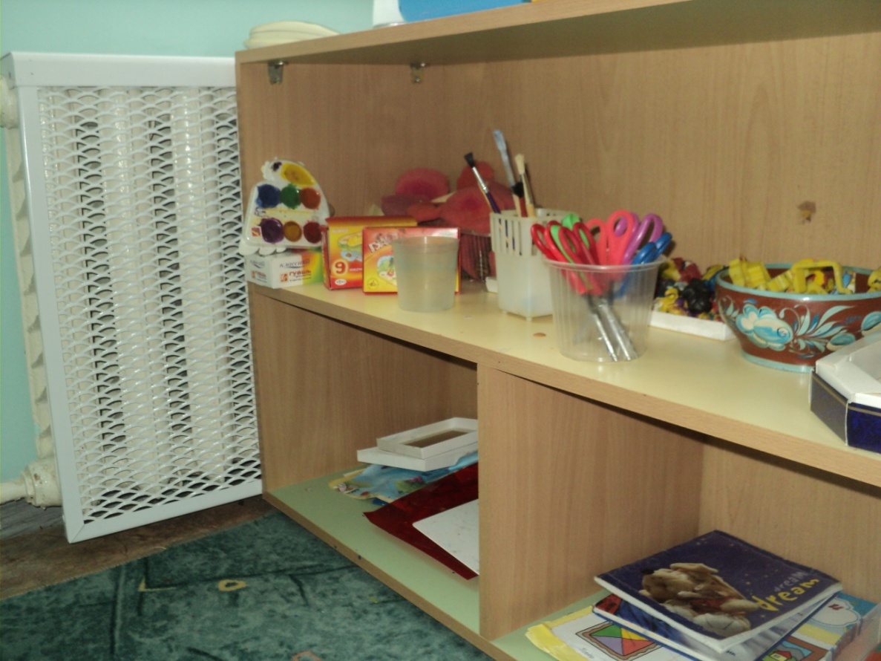
Образовательно-развивающая среда группы

Slide 11
Образовательно-развивающая среда группы

Slide 12
Образовательно-развивающая среда группы

